Slide 1

МБОУ Калманская СОШ Калманского района Алтайского края
«Weihnachten in Deutschland»
Автор:
Булатова Наталья Леонидовна
учитель иностранных языков
2016 г.
Notes:
Переход к следующему слайду – по щелчку мыши. Переход к слайду с ресурсами – по управляющей кнопке в левом нижнем углу.

Slide 2
Vorbereitung
Decorationen
Essen
Traditionen
Jesus Christus
10
20
30
40
50
10
20
30
40
50
10
20
30
40
50
10
20
30
40
50
10
20
30
40
50
Notes:
Каждое игровое поле с очками является гиперссылкой на соответствующий вопрос.

Slide 3
Vorbereitung - 10
Im Zentrum der Stadt gibt es einen …, wo vor allem Glühwein, Lebkuchen, Bratwürste, Holzfiguren und Weihnachtsdekoration verkauft wird.
Notes:
Переход к слайду с ответом осуществляется по управляющей кнопке (знак вопроса), к слайду с игровым полем – изображение домика.

Slide 4
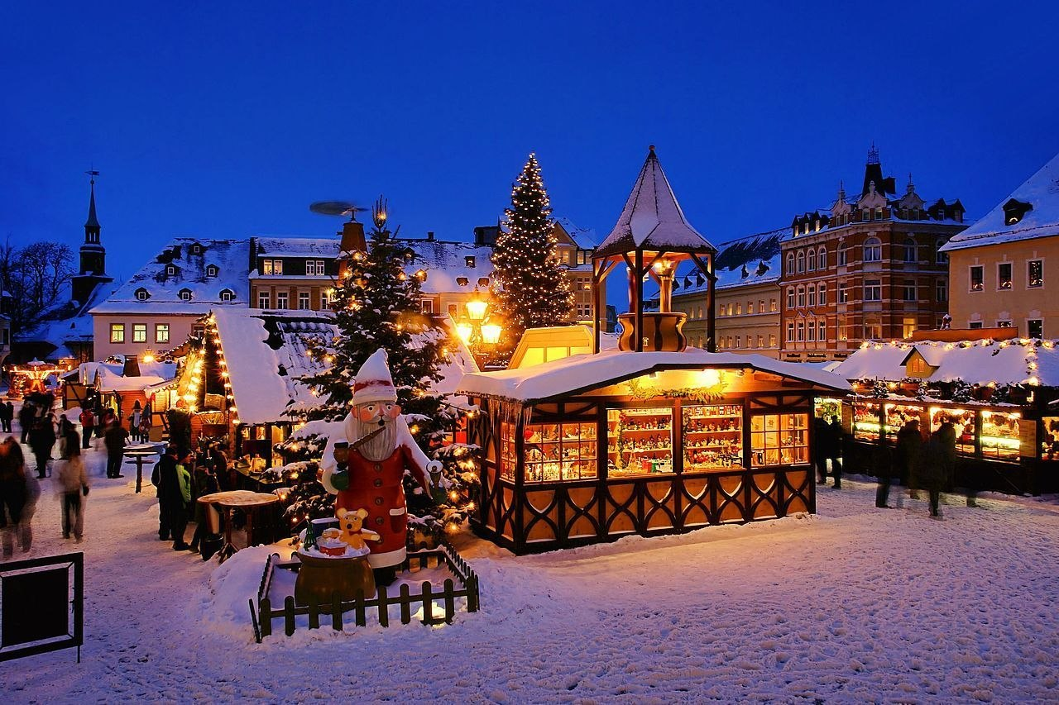
Markt
Notes:
Переход к игровому полю осуществляется по управляющей кнопке (домик).

Slide 5
Vorbereitung - 20
Wer kommt traditionell in der Nacht zum 6. Dezember?

Slide 6
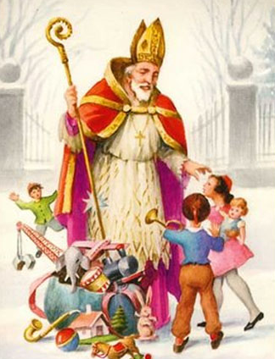
Nicolaus

Slide 7
Vorbereitung - 30
Der Gehilfe des Nikolaus.

Slide 8
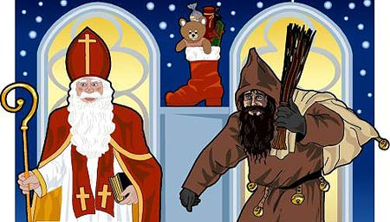
Ruprecht

Slide 9
Vorbereitung - 40
Das Gefühl, das sich über die gesamte Adventszeit erstreckt.

Slide 10
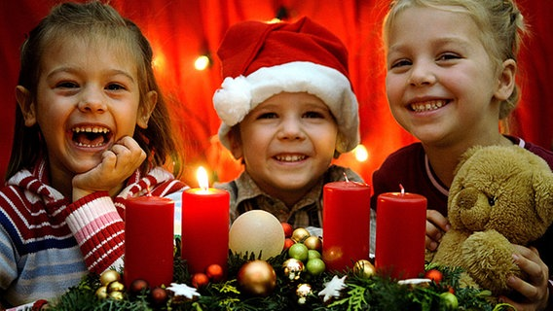
Vorfreude

Slide 11
Vorbereitung - 50
Es gibt doch Leute, die mit der Adventszeit und Weihnachten nichts anfangen können. Sie meckern und nörgeln, schmücken keinen Tannenbaum, backen und braten nicht.

Slide 12
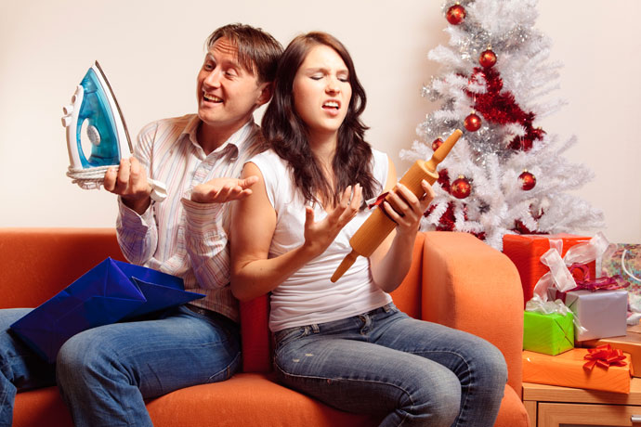
Querulant

Slide 13
Decorationen - 10
Zu einer guten … gehören Glaskugeln, Lametta, Sterne aus Pappe, Papier, Glas oder Stroh, Nussknacker, eine Weihnachtspyramide.

Slide 14
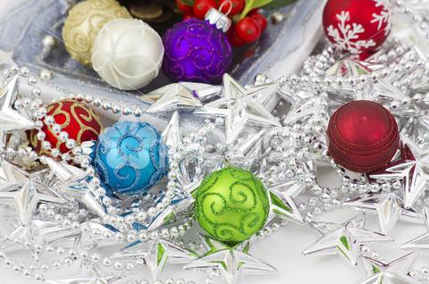
Decoration

Slide 15
Kultur - 20
Decorationen - 20
Dieser grüne Nadelbaum im Wohnzimmer ist Pflicht.

Slide 16
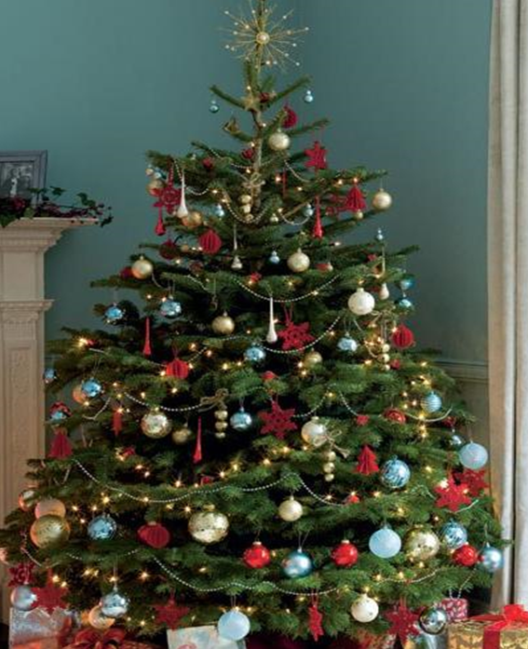
Tanne

Slide 17
Kultur - 30
Decorationen - 30
An jedem Sonntag in dieser Zeit zünden die Menschen eine … auf einem Adventskranz an.

Slide 18
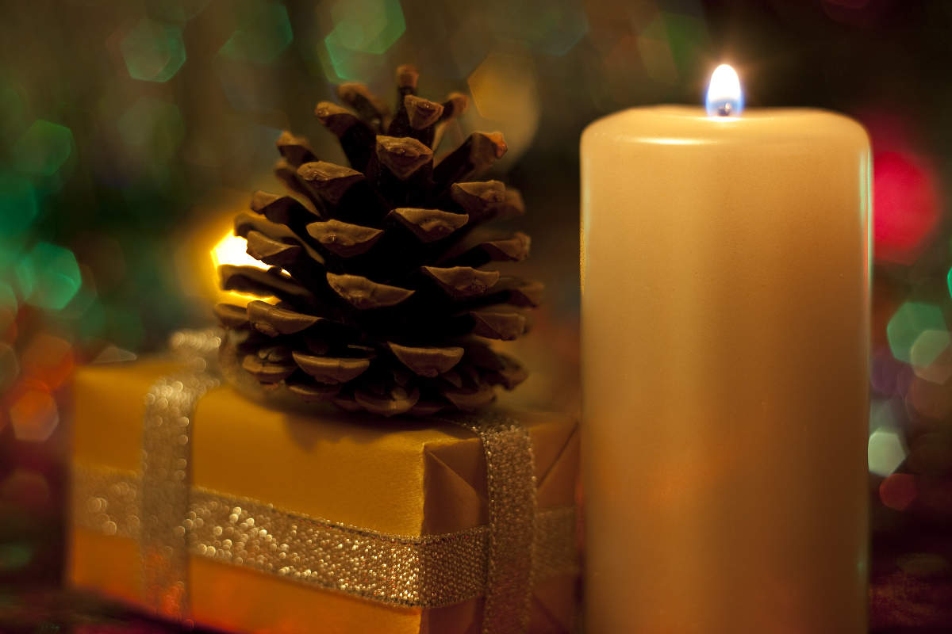
Kerze

Slide 19
Kultur - 40
Decorationen - 40
Er spielt in der Weihnachtsgeschichte eine wichtige Rolle. Er verkündet den Hirten die Geburt des Erlösers.

Slide 20
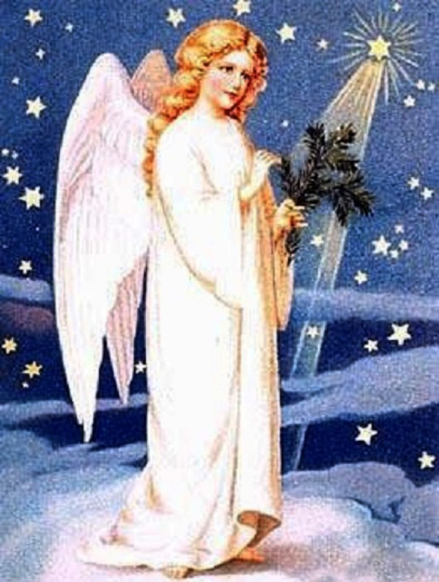
Engel

Slide 21
Kultur - 50
Decorationen - 50
Das ist ein Symbol der christlichen Freude. Zu Weihnachten werden sie sogar in der Nacht geläutet, um zum Mitfeiern der Christmette einzuladen.

Slide 22
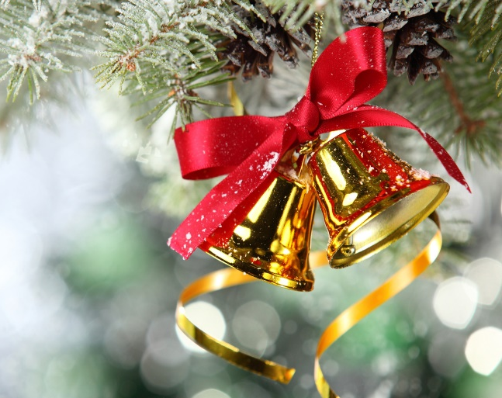
Glocke

Slide 23
Essen - 10
Gänse, Enten und auch Wild stehen zu Weihnachten auf dem deutschen Speiseplan.

Slide 24
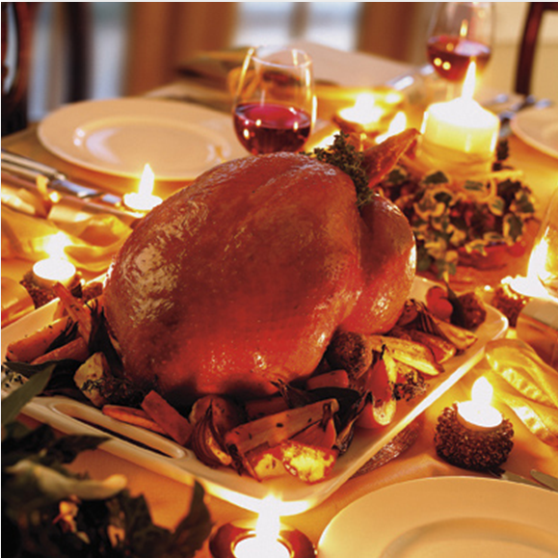
Braten

Slide 25
Essen - 20
Das ist das bekannteste Weihnachtsgebäck. Er soll in seiner Form an das gewickelte Christkind erinnern und wird von außen mit Puderzucker bestreut.

Slide 26
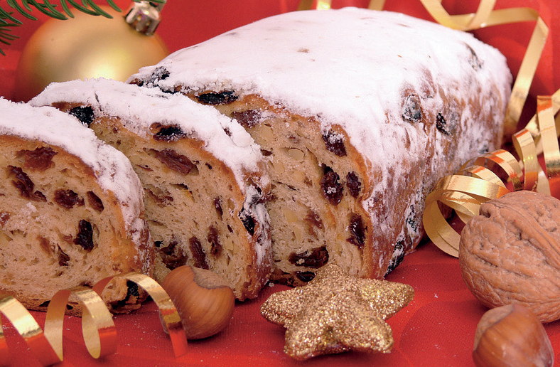
Christstollen

Slide 27
Essen - 30
Das ist ein Gebäck, das in der Advents- und Weihnachtszeit gegessen wird.

Slide 28
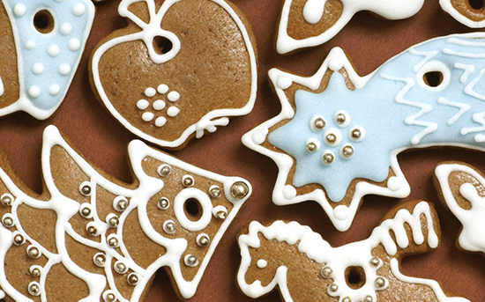
Lebkuchen

Slide 29
Essen - 40
Für einfache … wird ein Teig geknetet und ausgerollt. Mit speziellen Formen sticht man kleine Figuren aus.

Slide 30
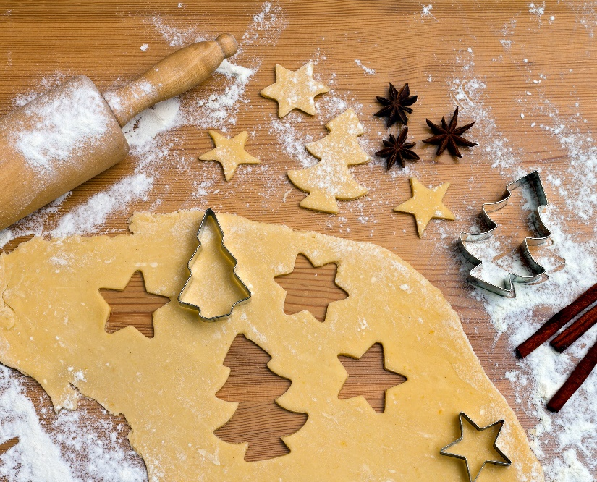
Plätzchen

Slide 31
Essen - 50
Schokolade, Lebkuchen, Stollen, Plätzchen und so weiter - Süßigkeiten in solchen Mengen verursachen Karies und damit … .

Slide 32
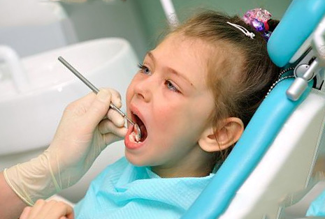
Zahnweh

Slide 33
Traditionen - 10
Das ist die vierwöchige Zeit vor dem Weihnachtsfest, in der die Christen auf die Ankunft von Christus warten.

Slide 34
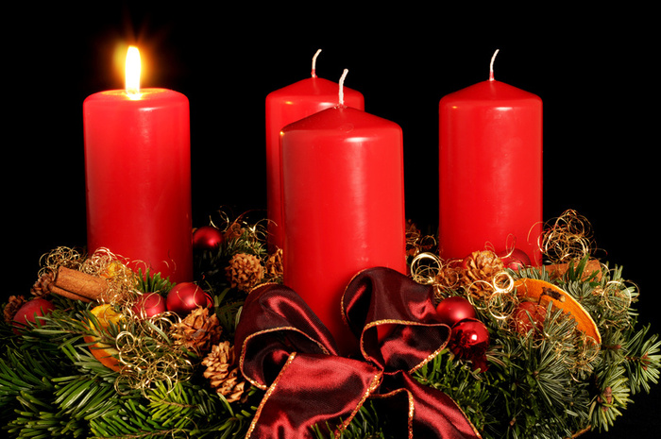
Advent

Slide 35
Traditionen - 20
Er symbolisiert das weihnachtliche Schenken. Er kommt zu den Kindern.

Slide 36
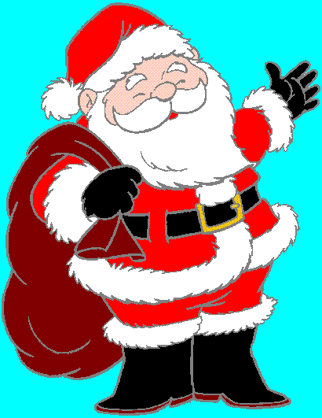
Weihnachtsmann

Slide 37
Traditionen - 30
Die Deutschen verbringen Weihnachten am liebsten im Kreis der Familie, also Weihnachten ist ein … .

Slide 38
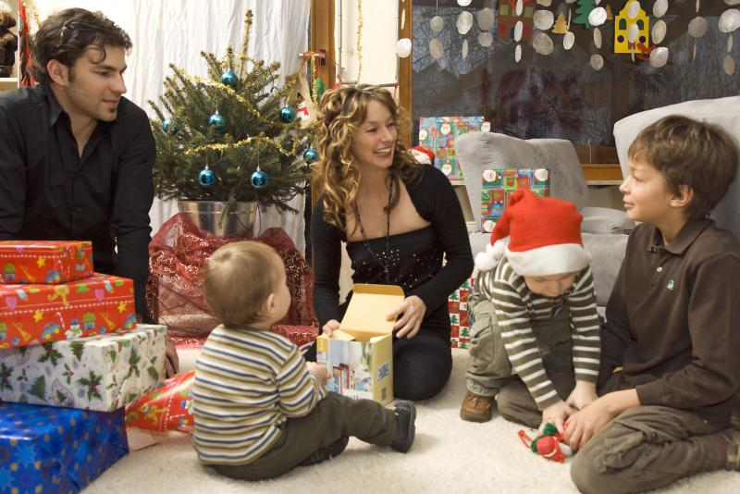
Familienfest

Slide 39
Traditionen - 40
Richtige Weihnachten muss weiß sein, dazu braucht man … .

Slide 40
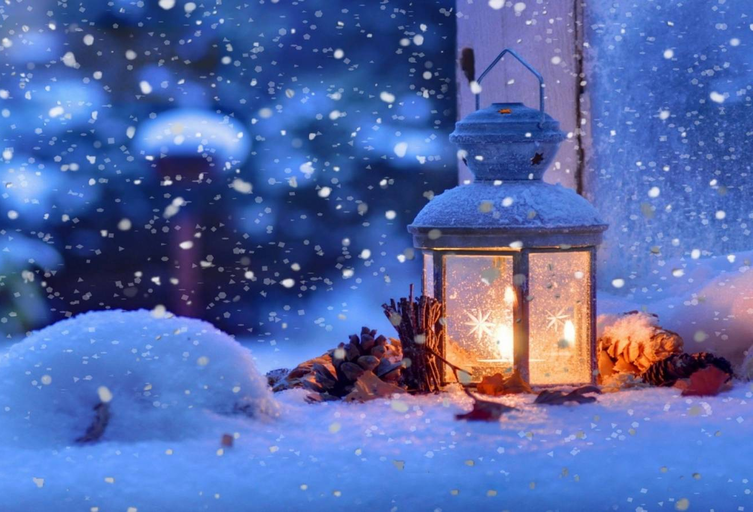
Schnee

Slide 41
Traditionen - 50
Das Weihnachtslied ist wohl das bekannteste in Deutschland. Geschrieben hat es der Theologe und Schriftsteller Johannes Daniel Falk (1768 - 1826).

Slide 42

„O du fröhliche“

Slide 43
Jesus Christus - 10
Die Mutter von Jesus Christus

Slide 44
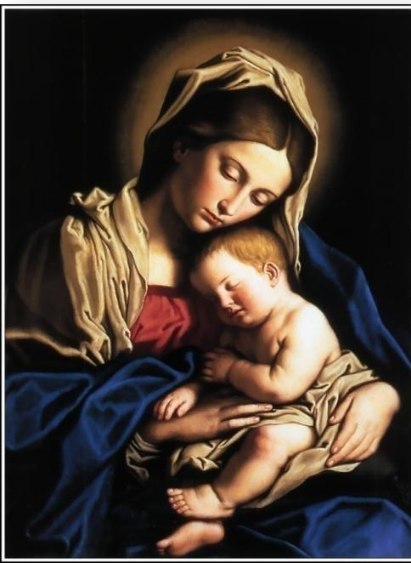
Maria

Slide 45
Jesus Christus - 20
Er gilt im Neuen Testament der Bibel als Ehemann von Maria, der Mutter Jesu.

Slide 46
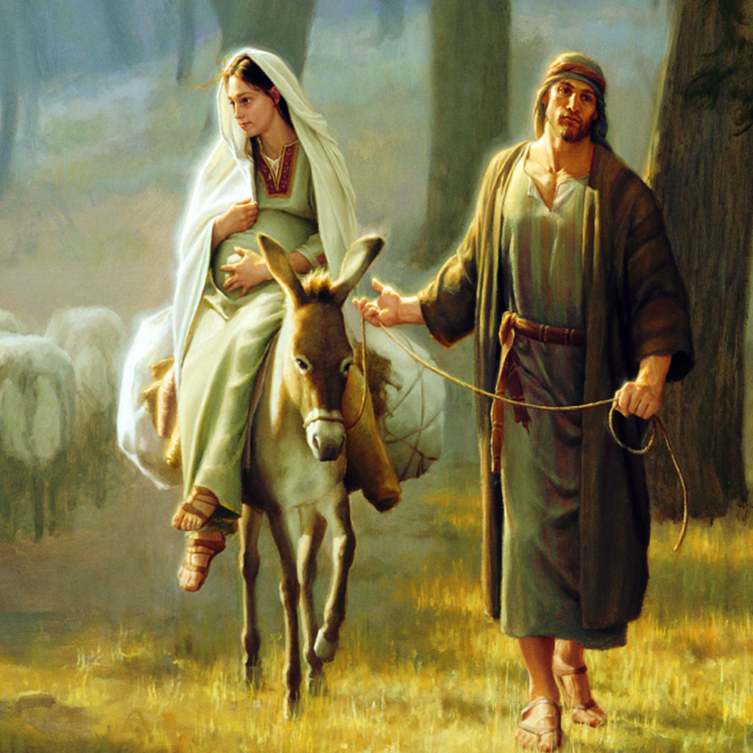
Josef

Slide 47
Jesus Christus - 30
Der Futtertrog, in den Maria Jesu nach der Geburt legte.

Slide 48
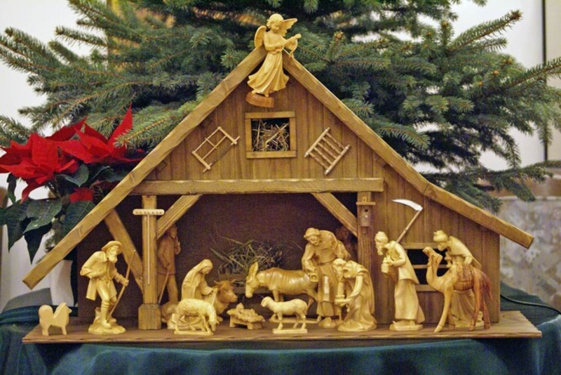
Krippe

Slide 49
Jesus Christus - 40
Die in der Bibel genannten Sterndeuter, die dem Jesuskind huldigen, symbolisieren die Weihnachtsbotschaft.

Slide 50
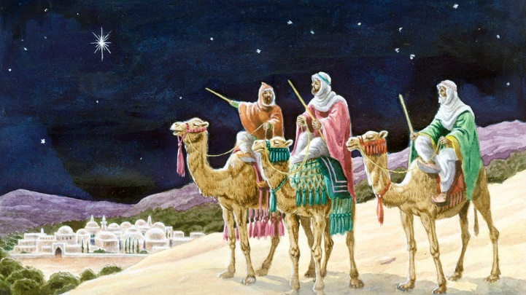
Heilige drei Könige

Slide 51
Jesus Christus - 50
Das ist ein Gottesdienst, der spät in der Nacht stattfindet.

Slide 52
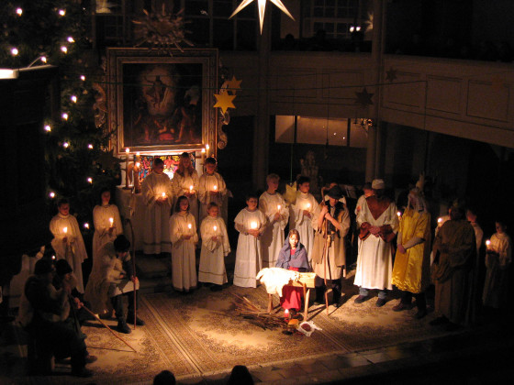
Christmette

Slide 53
Изображения:
http://textures.photoshop-ramki.ru/wp-content/uploads/2012/11/snezhinki_01/snezhinki_03.jpg
http://pics.livejournal.com/nika_ap/pic/0009a4ft
http://4.bp.blogspot.com/_ByJb93_6mXU/TPVn2ZHv75I/AAAAAAAAAgA/0roQxXAsVw0/s1600/Xmas%2BTree%2B3.jpg
http://snoringscholar.com/wp-content/uploads/2011/06/virgin-mary-0108.jpg
http://cs323625.userapi.com/v323625486/5cbc/dbWWQGCGp38.jpg
http://frenchblossomblog.co.uk/wp-content/uploads/2011/12/St-Nicholas-day.jpg
https://carrievantastic.files.wordpress.com/2014/12/tempx_weihnachtsb_rupr_g.jpg
http://www.fewo-gastgeber.de/uploads/images/2012/12/01/contentquelle_20661_35487_Bild1.jpg
http://www.ndr.de/fernsehen/media/importbild9839_v-contentgross.jpg
http://mosmonitor.ru/media/mt/2013_12/7915.jpg
http://d3thflcq1yqzn0.cloudfront.net/016441486_prevstill.jpeg
http://www.torange-de.com/photo/7/13/Kerze-Geschenk-Schu%C3%9F-1291885574_99.jpg

Slide 54
http://www.uwesu.org/asset/Event/6410/christmans-dinner.jpg
http://историческая-самара.рф/i/kulture/novgod/4.jpg
http://www.nastol.com.ua/pic/201312/1600x900/nastol.com.ua-72781.jpg
http://www.sweetvenice.ru/upload/medialibrary/fec/fec72711a4116774605e2f7918c310b0.jpg
http://makeitbetter.net/wp-content/uploads/2014/11/recipe-cookie-of-the-year-contest.jpg
http://www.gesund-durch.de/media/2012/10/gd_Ernaehrung_Backen_12KW43_Bilderbox_921019201.jpg
http://kotikit.ru/wp-content/uploads/2011/12/bolezni_pulpit.jpg
http://file1.npage.de/001896/27/bilder/weihnachtsmann_1.gif
http://www.pra3dnuk.ru/_ph/9/381253313.jpg
http://www.medimops.de/out/pictures/generated/product/1/600_600_90/51gdfqn3atl._sl500_.jpg
http://www.desertinthecity.com/wp-content/uploads/2015/12/mary-joseph-1024x1024.jpg
http://s30.postimg.org/kvutxg8n5/image.jpg
http://www.wdr3.de/kunst/komet118_v-ARDFotogalerie.jpg
http://images.traum-ferienwohnungen.de/20226/575937/19/Christmette%201.%20Feiertag.jpg

